Slide 1
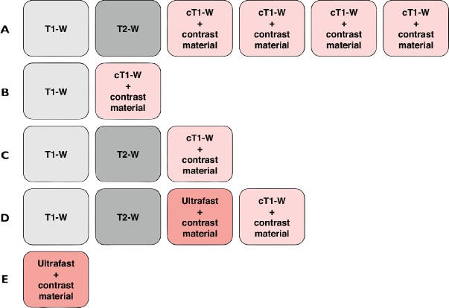
02 /
PROTOCOLES D’IRM
Figure 1. Protocoles d’IRM mammaire
A. Protocole complet : séquences T1 et T2 avant injection, puis séquences T1 haute résolution répétées après injection pour l’analyse morphologique et cinétique (courbes de rehaussement).
B. Protocole rapide : séquence T1 haute résolution avant et après injection uniquement.
C. Protocole rapide avec T2 : séquence T2 + T1 haute résolution avant et après injection
D. Protocole abrégé : protocole rapide complété par une séquence ultrarapide pour l’analyse des paramètres précoces de rehaussement.
E. Protocole ultrarapide seul : analyse cinétique précoce possible, sans analyse morphologique

Slide 2
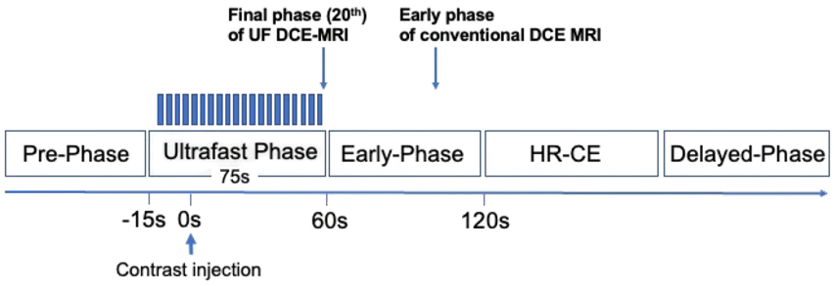
02 /
PROTOCOLES D’IRM
Figure 2. Schéma explicatif des différents protocoles dynamiques, incluant l’IRM dynamique ultrarapide (UF DCE-MRI).
L’UF DCE-MRI réalisée en séquence CS-VIBE comprend 20 acquisitions (une pré-contraste + 19 post-contraste), avec une résolution temporelle de 3,7 secondes par image.

Slide 3
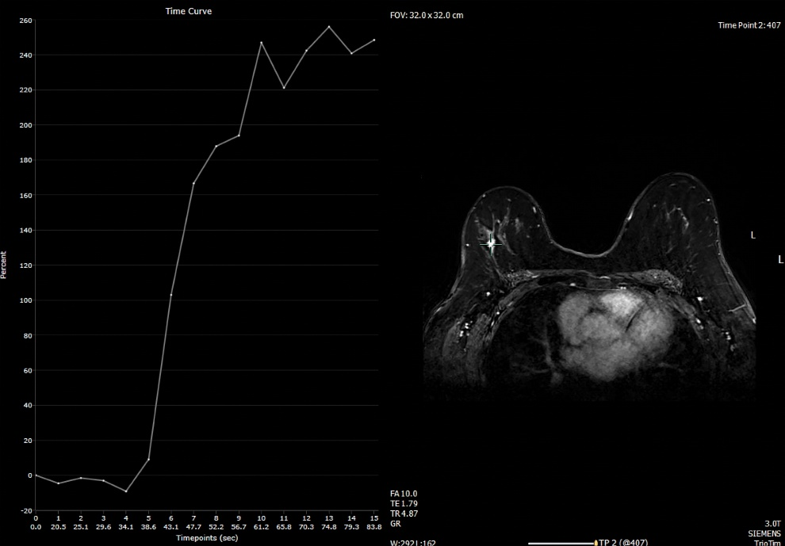
Figure 5. Carcinome canalaire infiltrant (CCI) chez une femme de 54 ans présentant une masse irrégulière rehaussée du quadrant externe du sein droit, détectée lors d’une IRM de dépistage.
L’image axiale pondérée en T1 après injection de produit de contraste, issue d’une séquence IRM ultrarapide, montre que la masse (repérée par des croisillons verts) présente un rehaussement initial rapide, objectivé par une pente maximale abrupte de la courbe temps–intensité.
La biopsie de la lésion a confirmé un carcinome canalaire infiltrant (CCI).

Slide 4
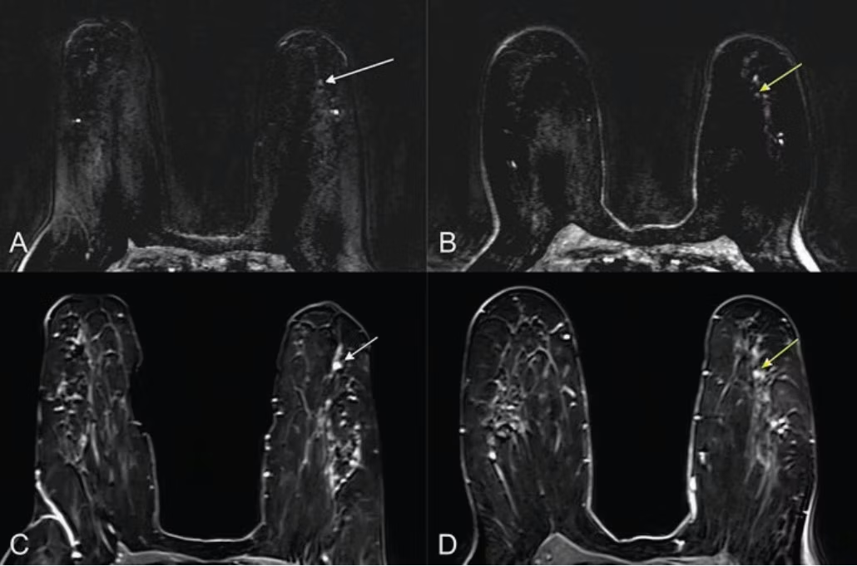
Figure 6. (A) Image d’IRM ultrarapide obtenue 14 secondes après l’opacification aortique montrant un foyer de 4 mm (flèche) dans le sein gauche, à 3 heures, situé à 4,5 cm du cancer index (non représenté).
(B) Image d’IRM ultrarapide obtenue 23 secondes après l’opacification aortique montrant le Wash-in (flèche) du rehaussement parenchymateux de fond (BPE).
(C) et (D) Sur les premières images soustraites standard après injection, le foyer (flèche, C) et le rehaussement parenchymateux de fond (flèche, D) sont indiscernables.
La biopsie guidée par IRM du foyer a conclu à un carcinome lobulaire infiltrant de grade 2.

